Slide 1
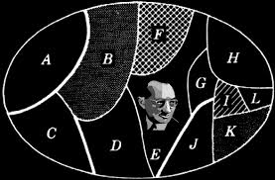
Kurt lewin teorie pole

Slide 2
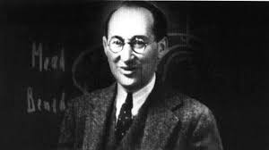
Kurt lewin Biografie
1890 – 1947
Narozen v Polsku, židovská rodina
2005 přesun do Berlína, univerzita v Berlíně – doktorát
Wundtovská tradice x gestaltismus
Psychologický institut berlínské univerzity (w. Köhler, M Wertheimer)
Asociační experimenty, motivace, sociální otázky
1929 – pozvání do Yale
1932 útěk před Hitlerem do usa: Iowa – zůstal
1944 založil Institut sociální psychologie, výzkumné středisko pro skupinovou dynamiku
„otec sociální psychologie“ – z institutu se stalo prvotní výcvikové středisko hlavního proudu americké sociální psychologie
Osobnost = dynamická soustava v silovém poli

Slide 3
Kurt lewin východisko teorie
2 způsoby myšlení:
Aristotelovský
Myšlení v oddělených normativních kategoriích
F Antropomorfní a nepřesná
Galileovský
Situační podmíněnost jevů, jsou výsledkem všech působících sil
F Přesná, čisté funkční vztahy

Slide 4
Kurt lewin základní rysy teorie pole
Konstruktivní metoda
Dynamický přístup
Psychologický přístup

Slide 5
Kurt lewin
Analýza vycházející ze situace jako celku
Chování jako funkce pole v okamžiku, kdy se situace odehrává
Matematické vyjádření psychologických situací
Topologie = odvětví matematiky, geometrická teorie
Vyjádření pojmů v prostorových výrazech
Vyjádření vztahu mezi částí a celkem
Síla, vzdálenost, směr, ne velikost a tvar
Lze pomocí ní vyjádřit dynamiku

Slide 6
Kurt lewin
B=f(L)=F(P,E)
b(behaviour) = chování
P(person)=osoba
L(life space)= životní prostor
E(environment)=psychologické prostředí

Slide 7
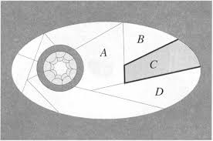
Kurt lewin životní prostor
Ústřední pojem
Tvořená 2 složkami: P a L
Neustále se proměňuje
Obsahuje vše, co je třeba k porozumění chování
Obsahem jsou: vnímání sebe, potřeby, přání, vzpomínky, představy, pocity = veškerá skutečnost dostupná osobě v daném okamžiku
Má tolik oblastí, kolik je faktů (psychologických skutečností)
Ovlivňují chování osoby
OBLASti:
Jsou obklopeny hranicemi různé hustoty, pevnosti, pružnosti
Jsou různě trvalé nebo proměnlivé
Mají vůči sobě určitou vzdálenost = blízko, daleko
Fakty osoby jsou potřeby
Fakty prostředí mají valenci

Slide 8
Kurt lewin valence
druh a síla valence nějakého předmětu nebo události přímo závisí na přítomném stavu potřeb
valence předmětů v psychologickém okolí a potřeby jedince jsou navzájem souvztažné
jsou ukazateli pozitivní a negativní hodnoty, kterou člověk v dané chvíli přičítá jednotlivým psychologickým skutečnostem
Různá síla valence

Slide 9
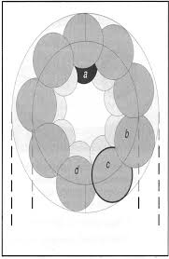
Kurt lewin osoba
Osoba
je diferencovanou a ústřední částí životního prostoru
hraniční pásmo tvoří vjemově-pohybová oblast
Má fci komunikace mezi osobou a okolím
každý vstup z okolí přichází do vnitřní oblasti osoby skrze ni, přes nijde i každá odezva osoby
oblast je jednotná, nerozdělená na buňky
Vnitřní část = vnitřně-osobní oblast
diferencovaná

Slide 10
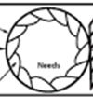
Kurt lewin osoba
buňky vnitřní osoby obsahují:
• psychologické a sociální potřeby
• percepční a komunikační schopnosti
2 druhy buněk:
• periferní
• centrální
° periferní buňky v těsnějším kontaktu s vjemově-pohybovou oblastí než centrální buňky
Mezi buňkamiinterakce = komunikace

Slide 11
Kurt lewin vnější obal
Vnější obal
leží za hranicemi životního prostoru
Permeabilní hranice
nemá přímý vliv na chování osoby, pokud něco z něj nevstoupí do ž. prstoru
sestává se z prvků, kterých si osoba není vědoma
některé prvky mohou ale zapůsobit a přímo ovlivnit jednání a naopak

Slide 12
Kurt lewin dynamika osobnosti
životní prostor je naplněn psychickou energií, která prostupuje osobou a okolím
projevuje se tenzí v osobě
Tenzi způsobují přání, potřeby
- vnitřní struktura osoby má tendenci k rovnováze, ale stav vyváženosti energie je narušován tenzemi
- Když potřeba uspokojena – návrat rovnováhy
- vnitřní buňky spolu interagují a mohou spolu tenzi sdíle
prostřednictvím vektorů v prostředí

Slide 13
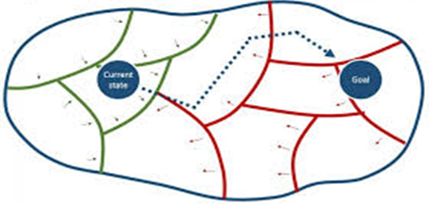
Kurt lewin dynamika osobnosti
° každá oblast pro osobu význam
vyjádřen pozitivní nebo negativní valencí
pozitivní osobu přitahuje, negativní odpuzuje
v závislosti na okamžitém stavu potřeb osoby může přitažlivost některé psychologické skutečnosti vzrůst. to vyvolá sílu, která je znázorněna vektorem
• vektor jako úsečka s šipkou ukazující směr
° délka – ukazuje velikost a intenzitu síly
° šipka – vyznačuje směr působení síly
• tlačí osobu k nějaké psychologické skutečnosti
• někdy se podílí více vektorů na pomoci osobě při jejím postupu psychologickým okolím
• pohyb osoby k žádoucímu cíli = lokomoce
° není vždy skutečná událost
° může být imaginární

Slide 14
Kurt lewin principy událostí
Událost = výsledek interakce mezi 2 a víc fakty
Principy:
Vztahovosti = událost je dána vždy interakcí
Konkrétnosti= účinek mají pouze fakty, které jsou v životním prostoru
souběžnosti = současné fakty produkují současné chování

Slide 15
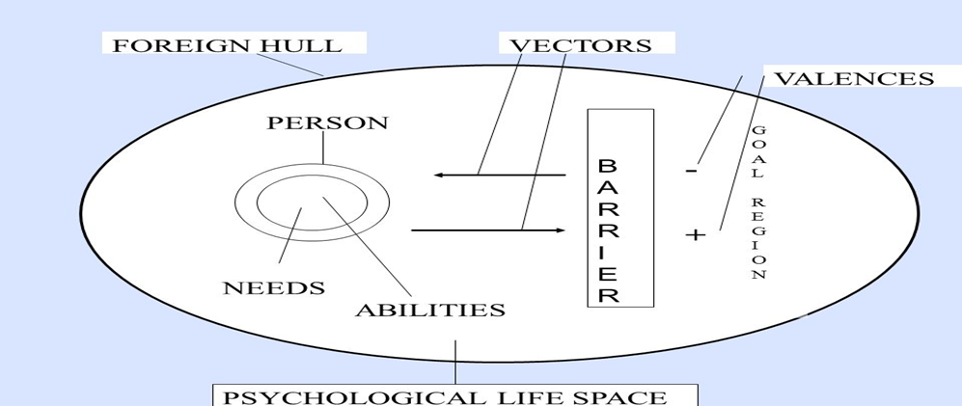
Kurt lewin Dynamika konfliktu
vektory představují směr a sílu tendence ke změně
Kombinace sil = výsledná síla vede osobu k lokomoci v závislosti na míře valence polí v prostoru
Druhy sil:
Hnací síly
Brzdící síly (fyzykální nebo sociální bariéry)
Indukované síly
Neosobní síly
Typy konfliktů:
++, - -, +-

Slide 16
Kurt lewin

